Slide 1
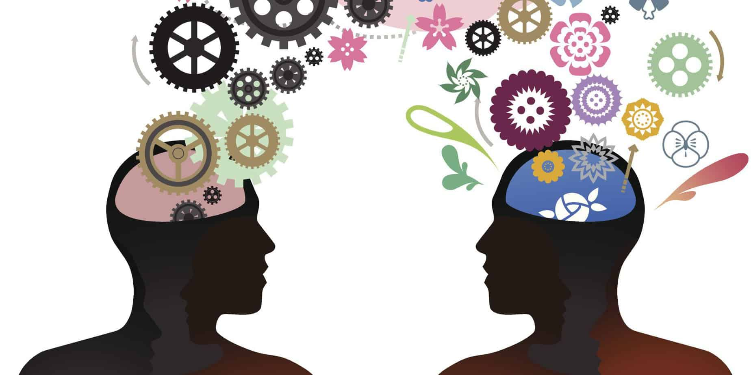

PENGEMBANGAN KEPRIBADIAN
PERTEMUAN 7 – KECERDASAN EMOSI

Slide 2
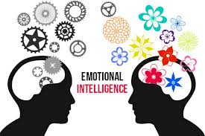
DEFINISI
Brandberry & Greaves: “kemampuan untuk mengakui dan memahami emosi diri dan keterampilan seseorang menggunakan kesadaran tersebut untuk mengatur diri dan hubungannya dengan orang lain”.
Goleman: “kemampuan yg dipelajari berdasarkan kecerdasan emosional yg menghasilkan kinerja luar biasa di tempat kerja”
Emotional Intelligence (EQ) didefinisikan sebagai kemampuan untuk mengidentifikasi, menilai, dan mengendalikan emosi seseorang, emosi orang lain, dan emosi kelompok.
Notes:
Delete pictures
Drag and Drop your images

Slide 3
MODEL EMOTIONAL INTELLIGENCE
Peter Salovey & John Mayer : EI sbg bentuk kecerdasan murni, yaitu kecerdasan emosi adlh. Kemampuan kognitif
Reuven Bar-On: EI sbg kecerdasan campuran, terdiri dari kemampuan kognitif dan aspek kepribadian. Menekankan terhadap 2 aspek tsbt memengaruhi kesejahteraan umum
Daniel Goleman: sbg kecerdasan campuran, melibatkan kemampuan kognitif dan aspek kepribadian. Namun berfokus pd bgmn faktor kognitif dan kepribadian menentukan kesuksesan di tempat kerja.
Notes:
Delete pictures
Drag and Drop your images

Slide 4

Notes:
Delete pictures
Drag and Drop your images

Slide 5
WHY EMOTIONAL INTELLIGENCE MATTERS?
Ketika otak mengirim signal sesuatu yg salah atau tidak sesuai dgn keinginan → akan muncul perasaan /emosi negatif.
Konsekuensi aspek sosial, mental, fisik agar bisa deal dgn emosi yang dirasa.
Emosi adl.media tubuh kita berbicara dengan diri kita.
Tidak hanya menghindari hal yg tdk menyenangkan, tetapi dapat memicu sakit fisik bahkan kematian.
Penelitian menunjukkan bahwa orang yang memiliki
kecerdasan emosi yang tinggi, tidak hanya mejadi sukses
tetapi juga lebih sehat, bahagia, dan menikmati relasinya
dengan orang lain.
Notes:
Delete pictures
Drag and Drop your images

Slide 6
WHY EMOTIONAL INTELLIGENCE MATTERS?
EI TINGGI
cenderung mengalami keseimbangan kesehatan pada perasaannya:
Motivasi
Pertemanan
Fokus
Terpenuhi
Pikiran yang damai
Kesadaran
Keseimbangan
Self-control
Kebebasan
Kemandirian
Apresiasi
Semua hal positif
EI RENDAH
cenderung mengalami:
Kesendirian
Ketakutan
Frustasi
Rasa bersalah
Kekosongan
Kepahitan
Depresi
Ketidakstabilan
Kelesuan
Kekecewaan
Kebencian
Kemarahan
Ketergantungan
Kegagalan, dsb.
Notes:
Delete pictures
Drag and Drop your images

Slide 7
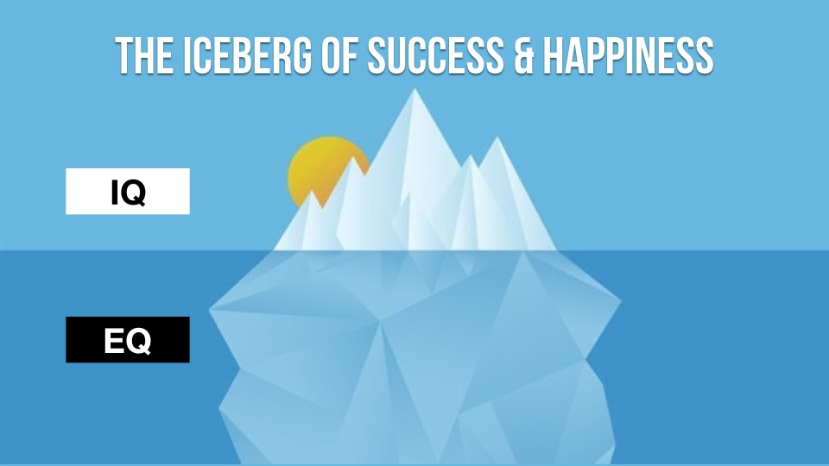
AND WHY IT MATTERS IN WORKPLACE?
Kecerdasan akademis tidak cukup
Tidak pula kemahiran secara teknis
Self-management (mengontrol diri) dan hubungan interpersonal yang efektif membuat jelas perbedaan antara kesuksesan dan kegagalan
Manajer atau leader memiliki pengaruh yang sangat besar terhadap organisasi/usaha yang mereka pimpin

Slide 8
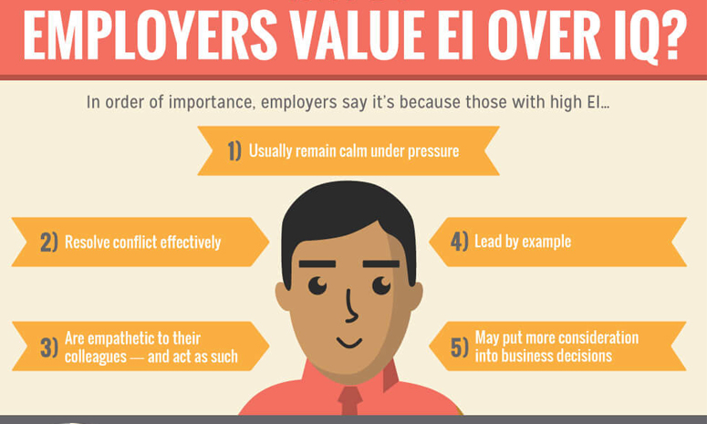
….

Slide 9

UNDERSTANDING OURSELVES BY UNDERSTANDING OUR BRAIN

Slide 10
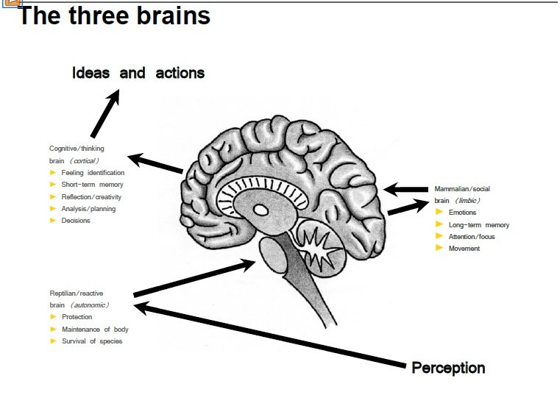

Slide 11
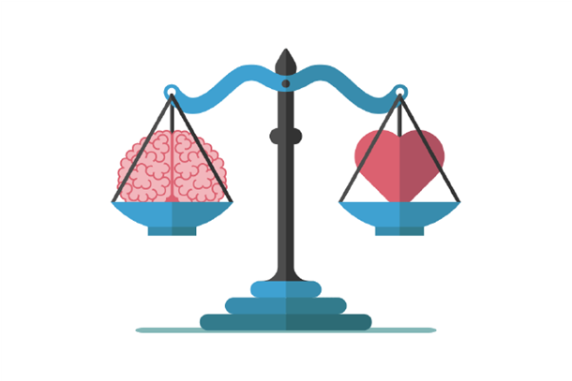
CHALLENGING DESCARTES SAID…
I FEEL
THEREFORE I THINK
THEREFORE I AM
DIRASA TERLEBIH DAHULU, KEMUDIAN KITA MEMBERI ARTI

Slide 12
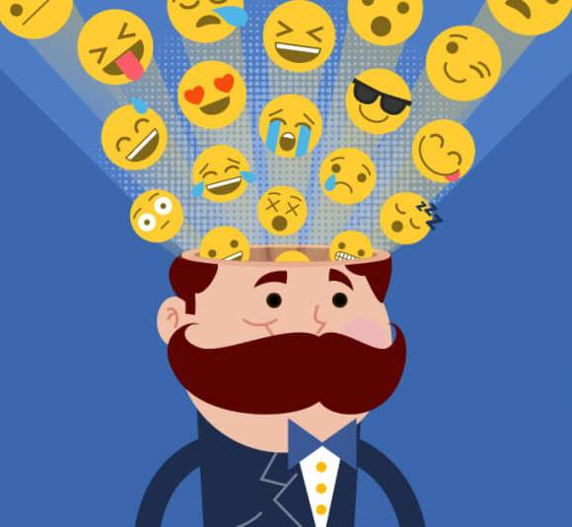
SELF-AWARENESS AND SELF-MANAGEMENT
Emotional Intelligence:
IT’S YOUR CHOICE !!!
Anda memiliki 6 DETIK untuk mencari tau kira-kira perasaan atau emosi apa yang cocok dgn situasi yg sedang terjadi.
Lebih dr 6 detik, membuang begitu byk energi untuk mengganti emosi negatif tsb.
Reaksi kimia yg bercmpur dgn perasaan negatif harus diganti dengan emosi yg lebih positif
Notes:
Presenter: now here is the amazing thing we have learned when it comes to managing our emotions. After our automatic and social brains takes in whats happening, we are given 6 seconds to figure out what feeling or emotion we are going to attach to the situation. The best way to describe is you were in the express checkout lane and the person in front of you unloads easily 25 items when the limit was 15 – ask: what do you do?
If 6 seconds passes and you are still angry, it will take you lots of energy to conger up an emotion to replace that anger – think about it – did you go home mad and tell the annoying story? Did it ruin your night? What did it take to get over it? Certainly not someone telling you to just get over it! Maybe you saw a great movie that stirred up another emotion or watched some reality tv- the point is, the chemical reactions that go along with your negative emotion had to be replaced by another more powerful and positive emoiton.

Slide 13
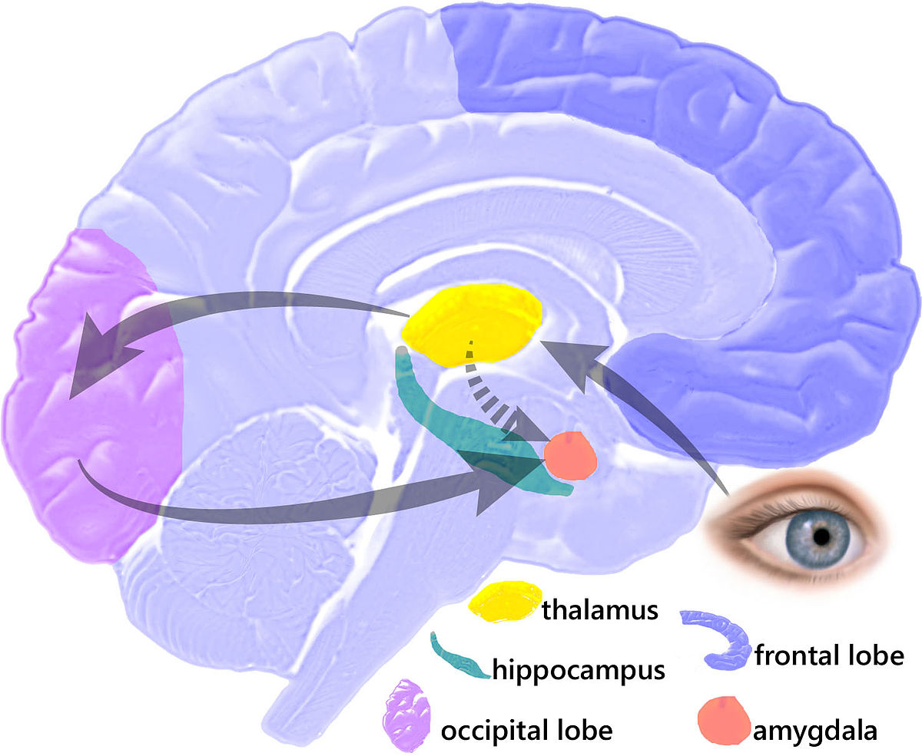
AN AMYGDALA HIJACK
Ketakutan yang disebabkan oleh stimulus optik

Slide 14
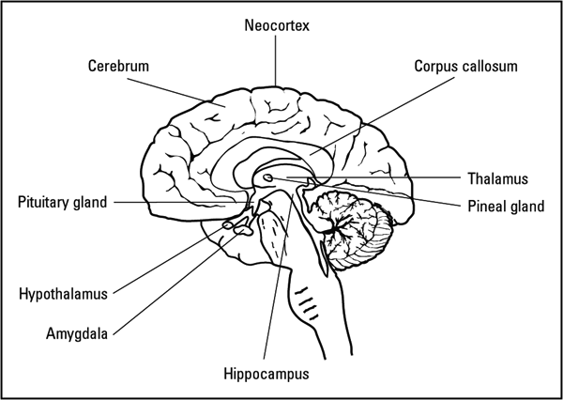
Sbagian stimulus talamus lgsg ke amigdala, sbagian ke neokorteks (bag.otak berpikir).

Slide 15
AN AMYGDALA HIJACK
Amigdala → stimulus cocok (dr pengalaman yg terekam di hipokampus)
Himpokampus → memberitahu amigdala bhwa stimulus tsb adl. Situasi butuh reaksi fisiologis prthanan diri dr ancaman bahaya. Apabila di rasa mengancam, ssorg dpt mlkukan hal irasional/perusakan,
Amigdala → memicu HPA (hypothalmic-hipofisis-adrenal) aksis dan membajak otak rasional (proses bbrp milidetik lbh awal).
apabila stimulus cocok → berespon lbh awal sblm dpt
arahan dr neokorteks.
Apabila stimulus tidak cocok → berespon berdasar
arahan dr neokorteks

Slide 16
YOU KNOW THAT YOU’VE BEEN HIJACKED WHEN…
Emosi menguasai pikiran dan perasaan Anda
Anda berpikir dan bertindak melawan kehendak Anda sendiri
Anda tidak dapat secara akurat membaca emosi orang lain
Anda tidak dapat menemukan kata-kata yang tepat (tersandung ketika Anda mencoba berbicara)
Anda tidak dapat memfokuskan pikiran atau tindakan Anda
Respon “lawan atau lari” Anda “menendang”
ke dalam kecepatan jantung, tekanan darah meningkat,
berkeringat deras, perasaan tidak nyaman di usus,
rahang terkatup, berkedut, mengetuk kaki, ekstremitas
dingin saat otak menyalurkan darah ke otot yang diperlukan untuk
melawan atau melumpuhkan.

Slide 17
DANIEL GOLEMAN’S EI MODEL
Personal Competence
Social Competence
Self-awareness Dapatkah saya mengidentifikasi emosi saya secara akurat seperti apa yang terjadi? | Social awareness Dapatkah saya mengidentifikasi emosi dan kecenderungan orang lain ketika saya berinteraksi dengan mereka?
Self-management Dapatkah saya mengatur emosi dan perilaku saya untuk tujuan yang positif? | Relationship management Dapatkah saya mengatur interaksi saya dengan orang lain secara konstruktif dan untuk tujuan yang positif?
What I See
What I Do
Notes:
Delete pictures
Drag and Drop your images

Slide 18
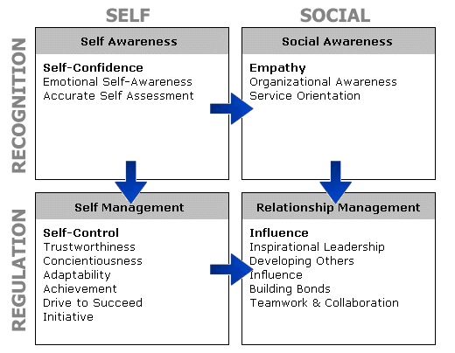
DANIEL GOLEMAN’S EI MODEL
Notes:
Delete pictures
Drag and Drop your images

Slide 19
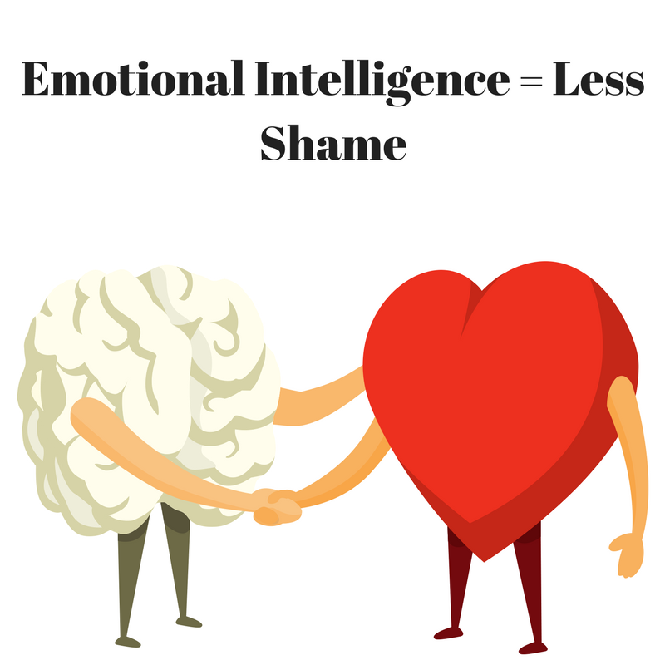
IMPROVE RELATIONSHIPS AND INFLUENCE OTHERS
Tell the story:
What is going on? Who or what would you like to blame or give credit to? What thought are running through your head?
Identify the emotion:
Name all emotions triggered by the situation.
Check your physical emotions.
Look for more than one emotion (happy & jealous)

Slide 20
IMPROVE RELATIONSHIPS AND INFLUENCE OTHERS
Look for the trigger:
What do you think you didn’t get that you wanted?
What did you want to happen or what did you except to receive?
Choose:
-Shift your emotional state to neutral
-Ask yourself: Is it true that the person is intentionally depriving you of your need?
-If so, can you ask for what you need?
-If it’s not, can you let it go?
-Focus on how you want to story to end.

Slide 21
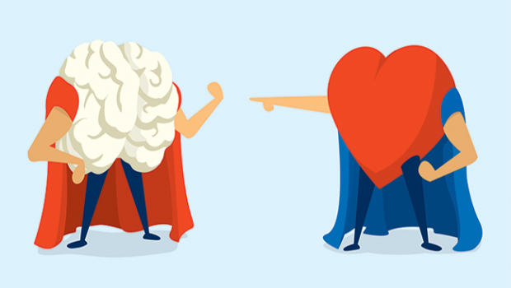
EMOTIONS AND LEADERSHIP
Kemampuan tim untuk menunjukkan kualitas performa ditentukan dari bagaimana orang-orang dalam tim tsbt “FEEL” tentang tugas, satu sama lain, dan pemimpinnya.
Budaya tim ditentukan dari mengesampingkan keadaan emosional.
Emosi itu menular.
Pemimpin (level apapun) yang belajar mengenai nilai-nilai dan prioritas-prioritas dari masing-masing anggota tim dan menyelaraskan kebutuhan mereka dengan tujuan-tujuan bisnis, menciptakan budaya dimana orang-orang MAU bekerja dan MELAKUKAN yang terbaik.
Fokus pada menginspirasi anggota tim, menciptakan budaya yang lebih produktif dan mengurangi kejenuhan seseorang thdp pekerjaannya.
Pemimpin harus mengakui semangat orang lain.

Slide 22
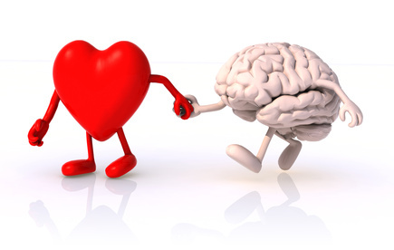
CONSIDER THESE…
We cannot control our emotions.
We can control our reactions.
Understanding our emotions allows us to better connect with others and cope with stressors.
If we do not “deal” with our emotions, they can undermine our perspective, decision making, and relationships.
The key is SELF-AWARENESS. USE THE SIX SECOND RULE.

Slide 23
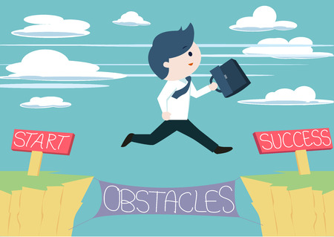
Thank you

